Slide 1
9/30/2023

Slide 2
목 차
001
002
성인식&기노모&하카마
마츠리&유카타
주요 연중행사 소개
일본 3대 축제
Notes:
2

Slide 3
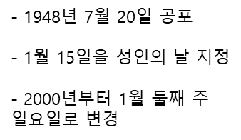
연중행사
성인식이란?
만 20세 성년을 축하하는 날
大人になったことを自覚し、 自ら生き抜こうとする青年を祝い、 励ます。
해석: “성인이 된 것을 본인 스스로
느끼고 스스로 어려움을 견뎌내고
살아가는 청년이 되길 바라는 마음과 이를 축하하고 격려한다”
- 1948년 7월 20일 공포
- 1월 15일을 성인의 날 지정
- 2000년부터 1월 둘째 주
일요일로 변경
成人式 せいじんしき 성인식
激励 げきれい 격려
祝福 しゅくふく 축복
式典 しきてん 식전
記念撮影 きねんさつえい 기념촬영
Notes:
3

Slide 4
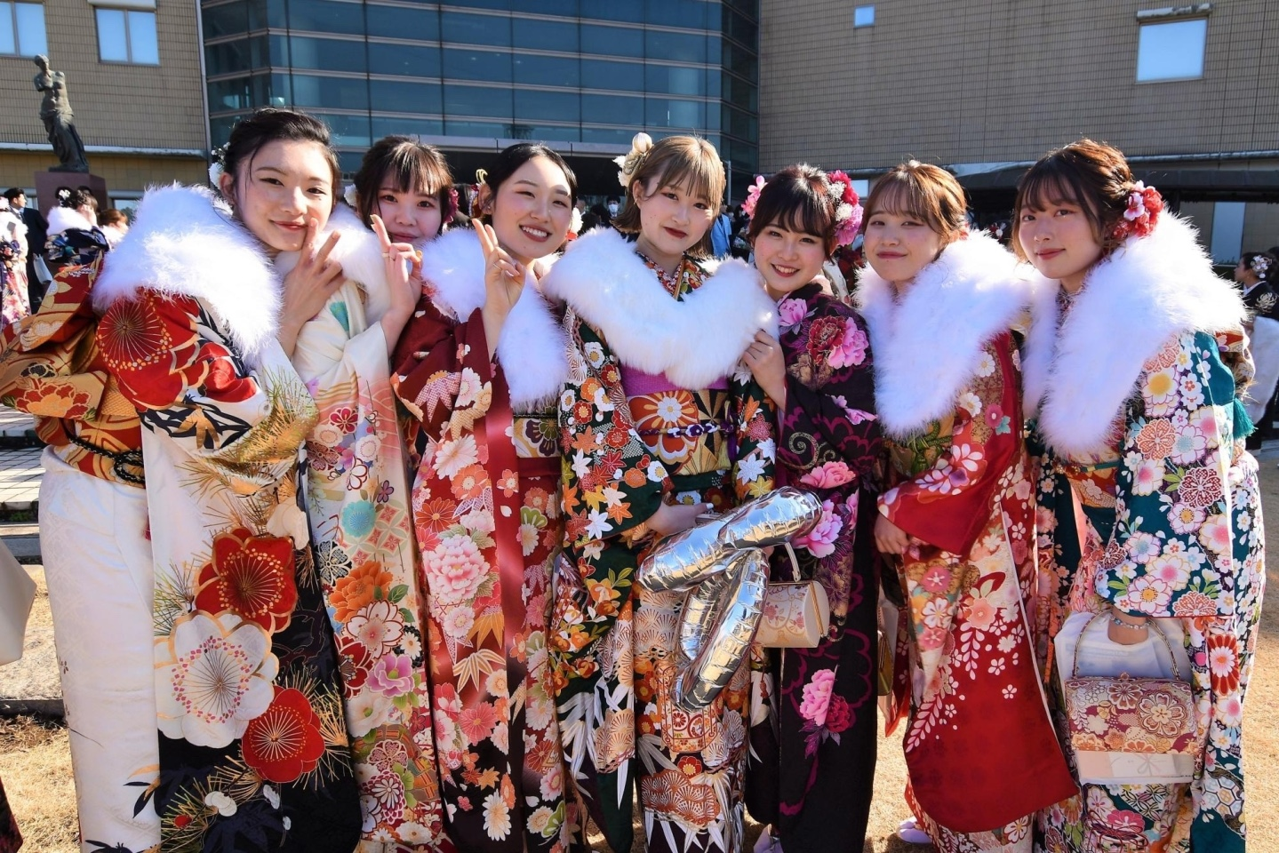
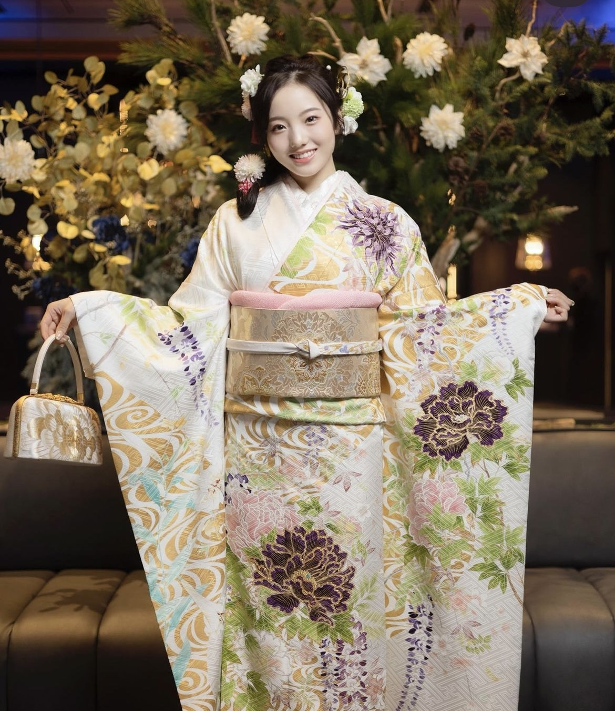
여성의 경우
기모노 <후리소데>
소매가 길고, 자수나 염색
을 이용하여 화려한 무늬
Notes:
4

Slide 5
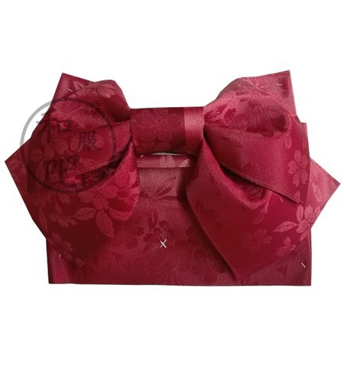
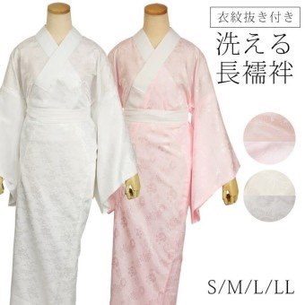
기모노 입을 때 필수품
1.오비
2.나가쥬반
허리 주위에 감는 가늘고 긴 천
기모노 전용의 속옷
Notes:
5

Slide 6
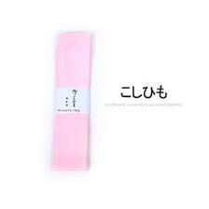
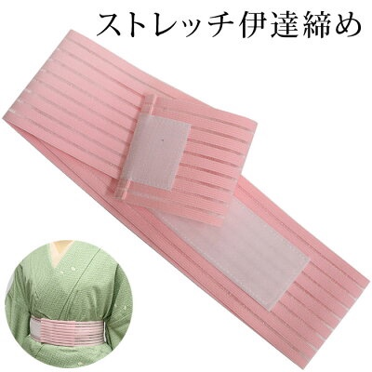
기모노 입을 때 필수품
3.고시히모
4.다테지메
기모노를 몸에 고정하는 벨트
오비의 형태가 흐트러지는 것을 방지하는 벨트
Notes:
6

Slide 7
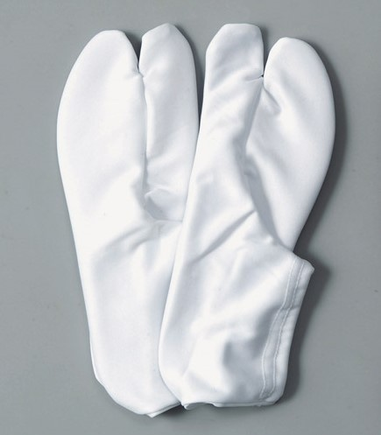
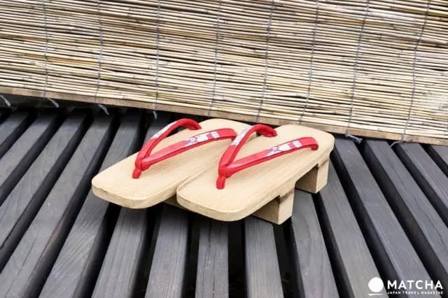
기모노 입을 때 필수품
5.다비
6.게타,조리
일본의 전통 버선 양말
기모노에 맞춰 신는 전통 신발
Notes:
7

Slide 8
기모노의 특징
1. 몸매가 드러나지 않는 옷
2. 소매가 굉장히 넓어 공간적 여유
3. 천으로 몸을 감싸는 형태
4. 신축성이 없어 걸음걸이 폭X
5. 비싼 가격과 번거로운 착의
Notes:
8

Slide 9
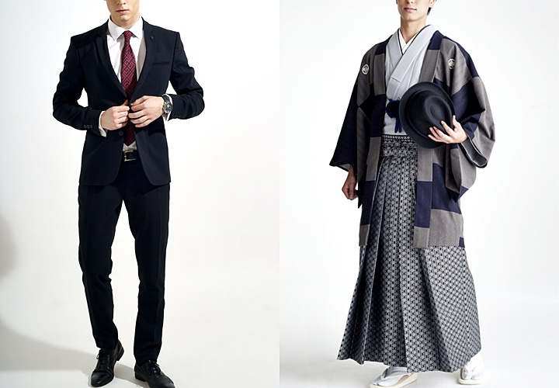
남성의 경우
남자 성인식 복장
수트 or 하카마
하카마 – 하반식에 착용,
성인식 같은 공식적인 장소
Notes:
9

Slide 10
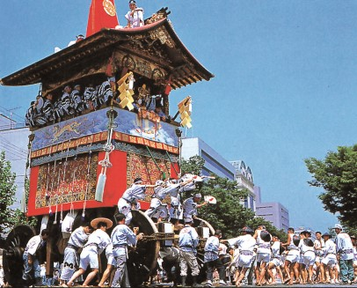
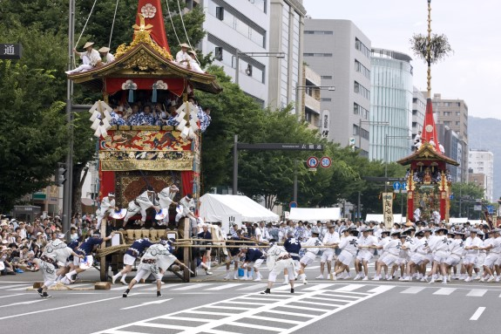
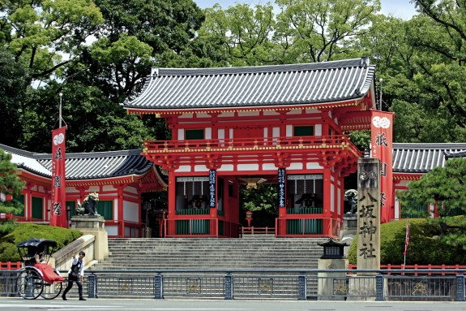
일본의 3대 축제
마츠리
Notes:
10

